Slide 1
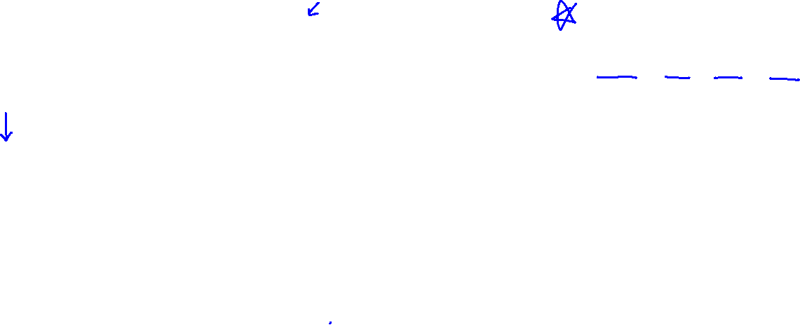
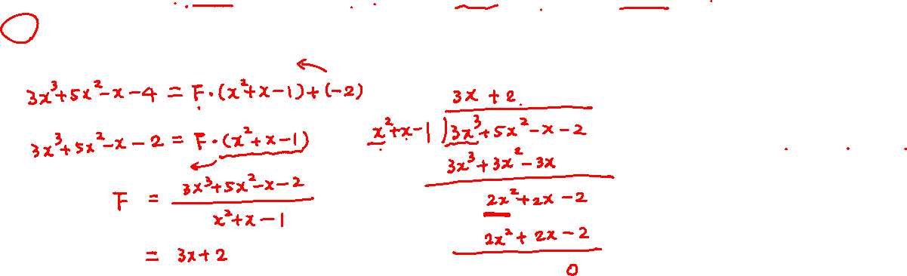
除法原理
已知 3x³ + 5x² – x – 4 除以另一個多項式 F 後，得到商式為 x² + x – 1，餘式為 –2，試求此多項式 F 為何?
(A) 3x + 2 (B) 3x – 2 (C) 3x + 4 (D) 3x – 4 【111 特招(海大附中) 第 6 題】
除法原理
被除式 = 除式 × 商式 + 餘式
學生練習
若多項式 2x² + ax – 2 除以 (cx – 1) 的商式為 –2x + b，餘式為 2，則 2a + b + c 之值為何?
(A) –1 (B) 1 (C) –2 (D) 2 【108 特招(桃連區) 第 3 題】
解答： (A)
Notes:
來看 111 年特招的考題，已知 這個多項式 除以 另一個多項式 F 後，
得到商式為 x 平方 加 x – 1，餘式為 -2，試求此多項式 F 為何?
看到題目有給 被除式、除式、商式及餘式，就要聯想到 除法原理 <動>
被除式等於除式乘以商再加上餘式
就可以列式為 被除式 3x^3 + 5x^2 – x – 4 等於 除式 F 乘以 商式 (x^2 + x – 1) + 餘式 (-2)
現在要我們求除式 F，就像解一元一次方程式一樣，
先將 負 2 移項過去，變成 3x^3 + 5x^2 – x – 2，
然後乘的移項過去變除的，<後續做直式除法>
所以 F = 3x + 2，答案就是 A。
請同學記得，每當看到有給這四個式子時，同學就要想到除法原理，
這樣就可列出式子，後續就跟解一元一次方程式一樣，
移項小心計算就可以得到答案
學生練習也是特招考題，比較簡單，只是要讓同學熟悉除法原理怎麼使用而已。

